Slide 1

Data Structure
http://smartlead.hallym.ac.kr
Instructor: Jin Kim
010-6267-8189(033-248-2318)
jinkim@hallym.ac.kr
Office Hours:

Slide 2
중간과제(B조)
http://smartlead.hallym.ac.kr
20165102 강호림
20177144이수민
20185230김준호
Instructor: Jin Kim
010-6267-8189(033-248-2318)
jinkim@hallym.ac.kr
Office Hours:

Slide 3
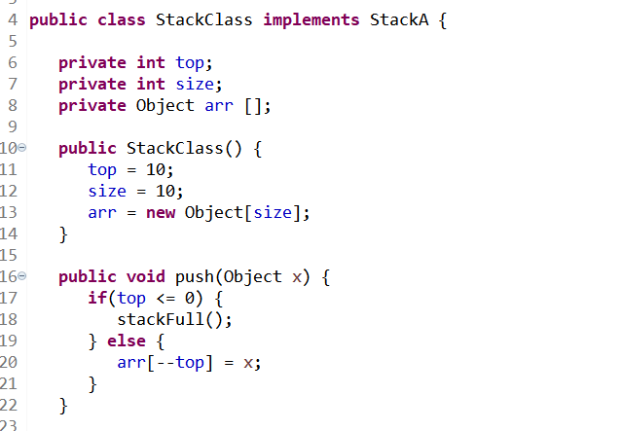
문제 1(주차장)
답

Slide 4
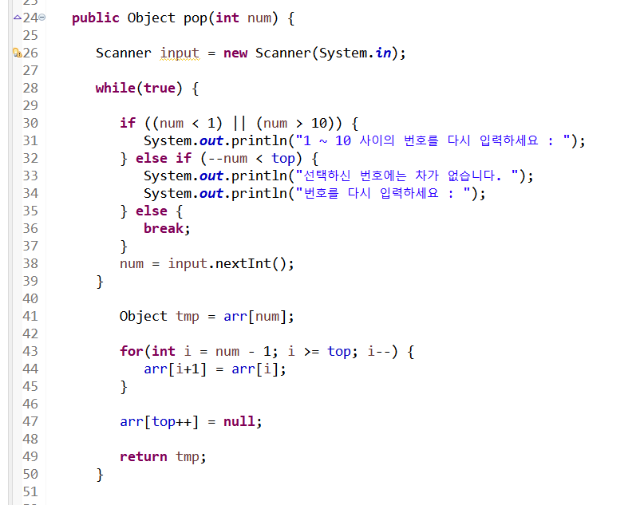
문제 1(주차장)
답

Slide 5
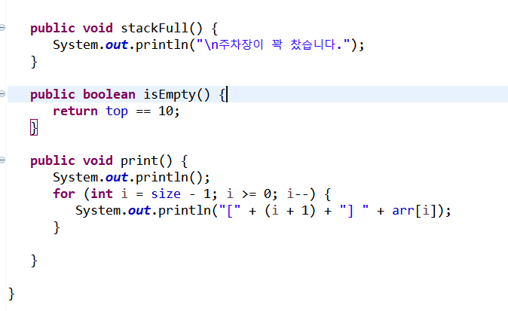
문제 1(주차장)
답

Slide 6
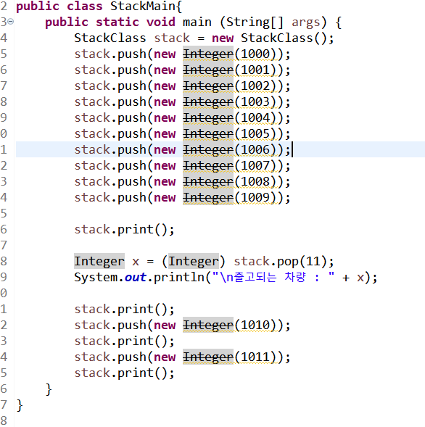
문제 1(주차장)
답

Slide 7
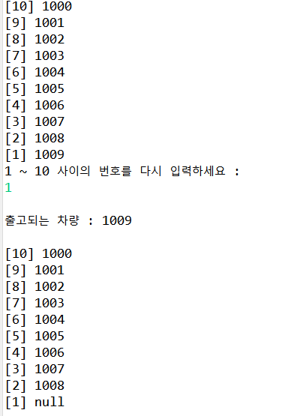
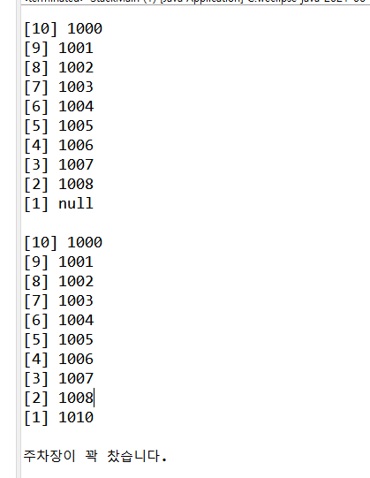
결과 1
답

Slide 8
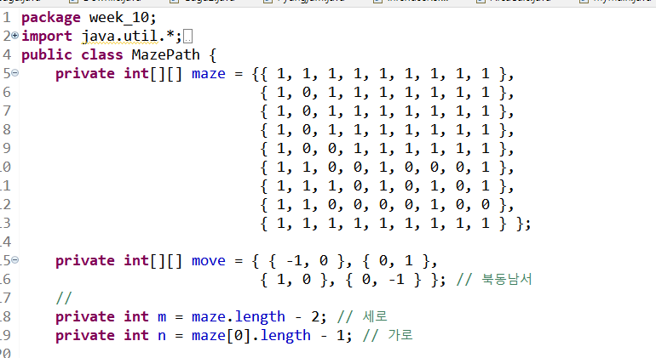
문제 2(미로제작)
답

Slide 9
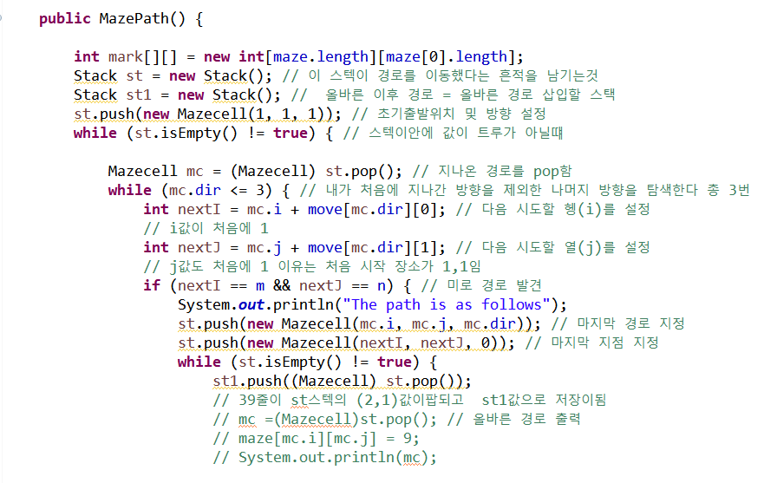
문제 2(미로제작)
답

Slide 10
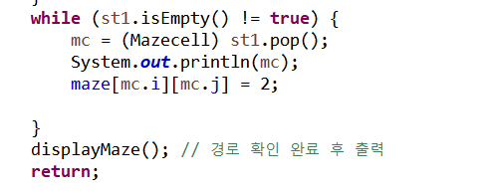
문제 2(미로제작)
답

Slide 11
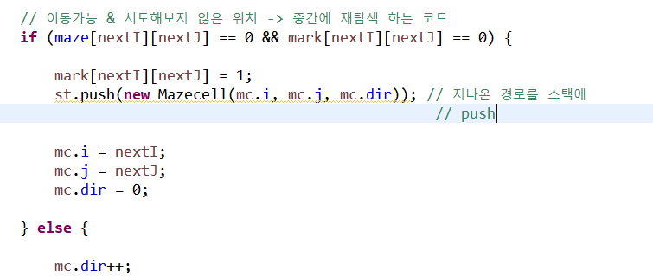
문제 2(미로제작)
답

Slide 12
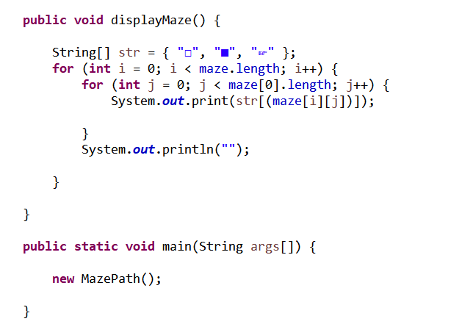
문제 2(미로제작)
답

Slide 13
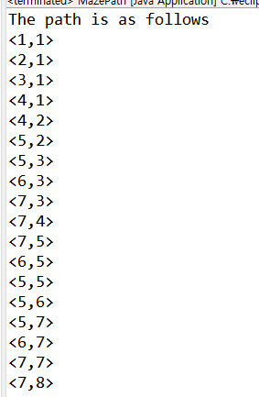
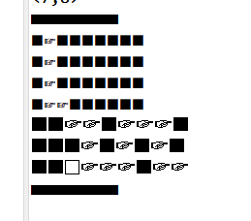
결과
답

Slide 14
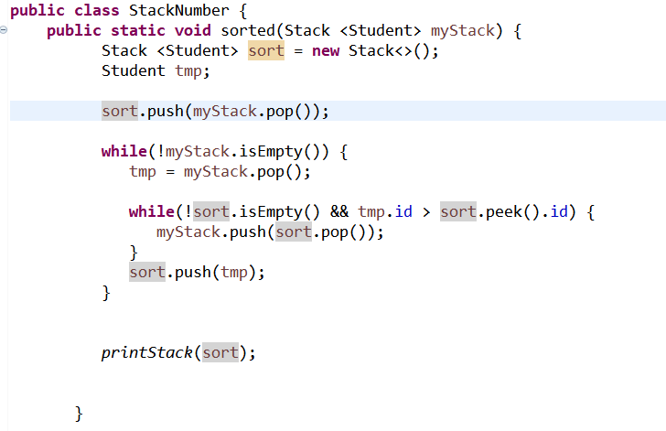
문제 3(학번정리)
답

Slide 15
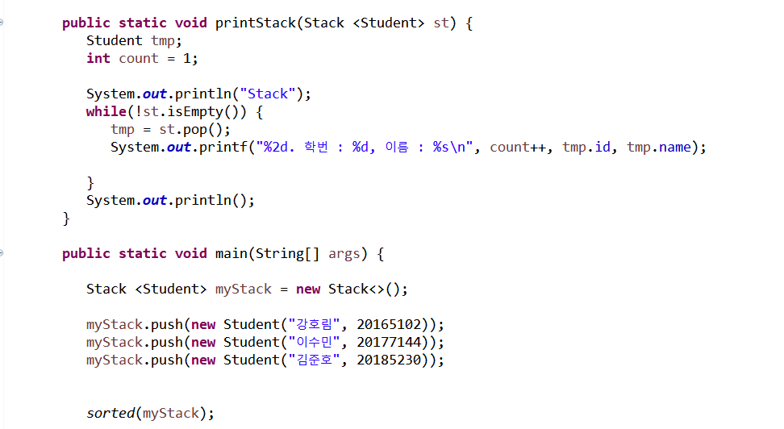
문제 3(학번정리)
답

Slide 16

결과
답

